Slide 1
Стратегия развития ветклиники М. А. Михайлова «Четыре лапы»
Автор: ученица МБОУ «Школа-гимназия» города Ярцево Смоленской области Ивашкевич Алина

Slide 2
Цели и задачи
Цель: Расширить клиентскую базу ветеринарной клиники.
Задача: Разработать стратегию развития ветеринарной клиники.

Slide 3
Фирменный стиль
Это визуальный образ ветклиники, название, логотип, слоган, например: «В клинике «Четыре лапы» - Вам помогут Эскулапы», созданные в одном стиле. Использовать элементы логотипа в одежде персонала, на визитках, использовать посуду с логотипом или слоганом. Задать цветовую гамму.
Оранжевый цвет в интерьере будет служить как орудие против стресса, по причине положительного воздействия на человеческую психику и эмоции.

Slide 4
Удобство размещения транспорта клиентов
Большая проблема для посетителей различных ветеринарных клиник – это парковка. Ведь неудобная парковка или далеко расположенная это затрудняет путь до ветклиники. Клиенты чаще всего на это обращают внимание и выбирают клинику в комфортной зоне доступа.
Без проблем припаркованная машина – это удобство для клиента. Тем самым может увеличиваться приход клиентов.

Slide 5
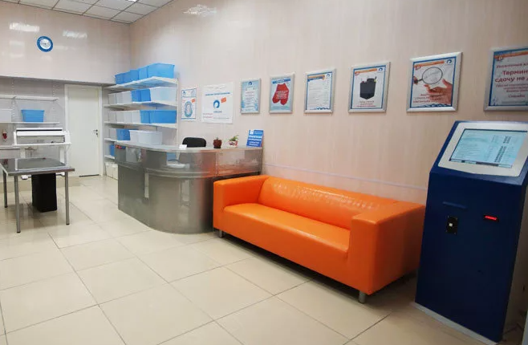
Оформление рабочего пространства
В первую очередь следует уделить определенное внимание проблеме размещения ожидающих своей очереди клиентов.
Для клиентов и их питомцев нужно создать комфортные условия.
Можно оформить комнату ожидания для клиентов, в которой они могут ожидать своих питомцев, успокоиться, выпить чая или кофе с печеньками. Создать домашнюю атмосферу для животных и их комфортного размещения, разделив их по классификации.
Для детей предусмотреть детский столик с карандашами и альбомом.

Slide 6
Оформление Мессенджер-маркетинга
Стоимость рекламной компании можно сделать минимальной, используя сетевые технологии, социальные сети, поддерживая лояльность постоянных клиентов.
Считаю актуальным развить существующую группу в ВК, и добавить в сообщения чат-бота. Он упростит задачу администратора группы, а пользователи смогут намного быстрее получать информацию.
К примеру работа чат-Бот: Заявка на прайс → открытие прайса → звонок от менеджера клиники и консультация по прайсу → запись клиента по телефону на посещение клиники.

Slide 7
Разработка фирменного комплекта сувенирной продукции
В ветклиники могут использоваться и определенные виды сувенирной продукции (BTL-реклама), например, карманные календари и акриловые магниты, кружки для постоянных клиентов и участников акций с логотипом ветклиники и контактами, которые могут распространяться как в стенах клиники, так и за ее пределами.
Еще можно в определенный день (день рождение ветклиники) сделать купоны на бесплатное посещение ветеринарного врача Михаила Михайлова.
Так же можно сделать интернет-магазин, в котором можно будет покупать всякие вкусняшки и медикаменты для животных.

Slide 8
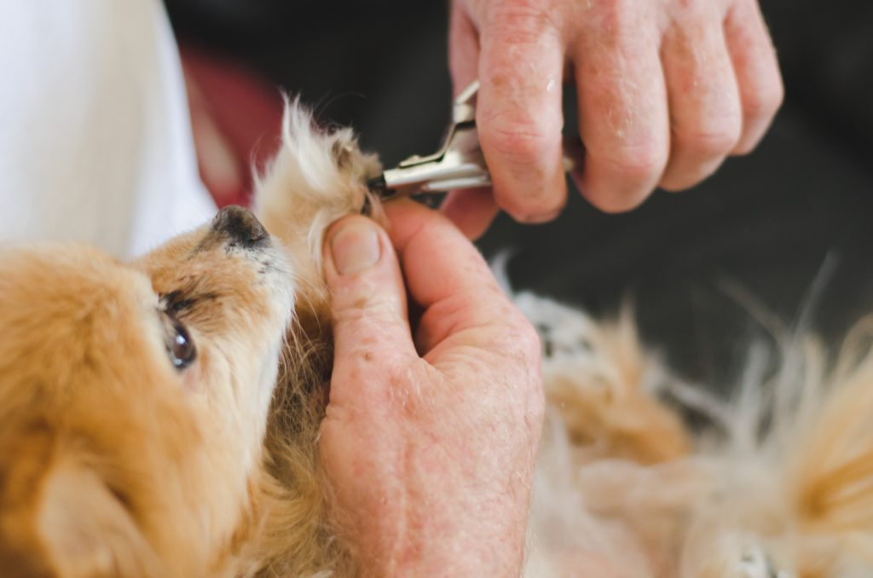
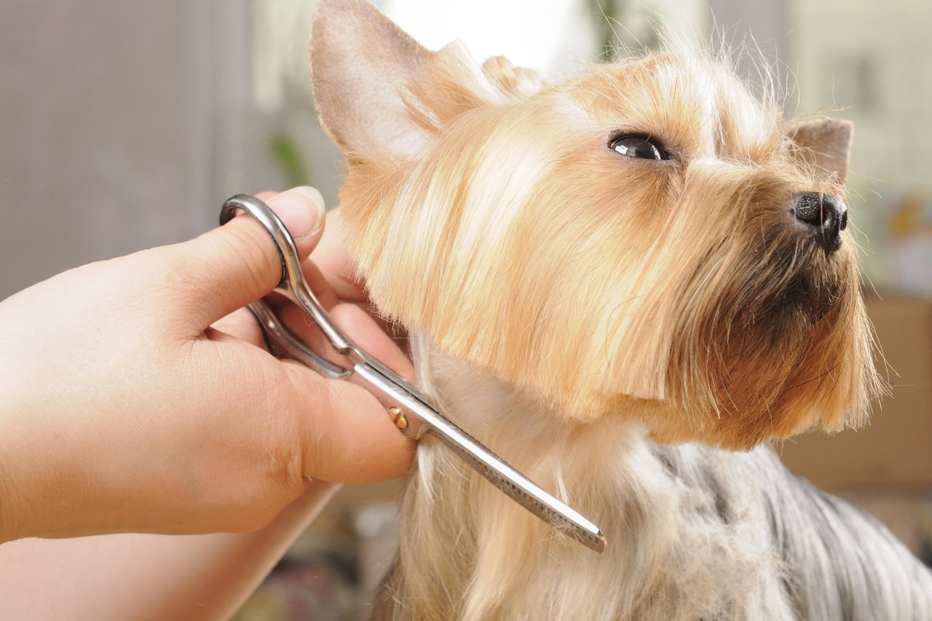
Мастер-классы
Пользователям социальных сетей будут актуальны видеомастерклассы по правильному уходу за своими любимцами, питанию и контролю за их здоровье. Можно проводить трансляции, видеоконсультации в рамках различных акций.

Slide 9
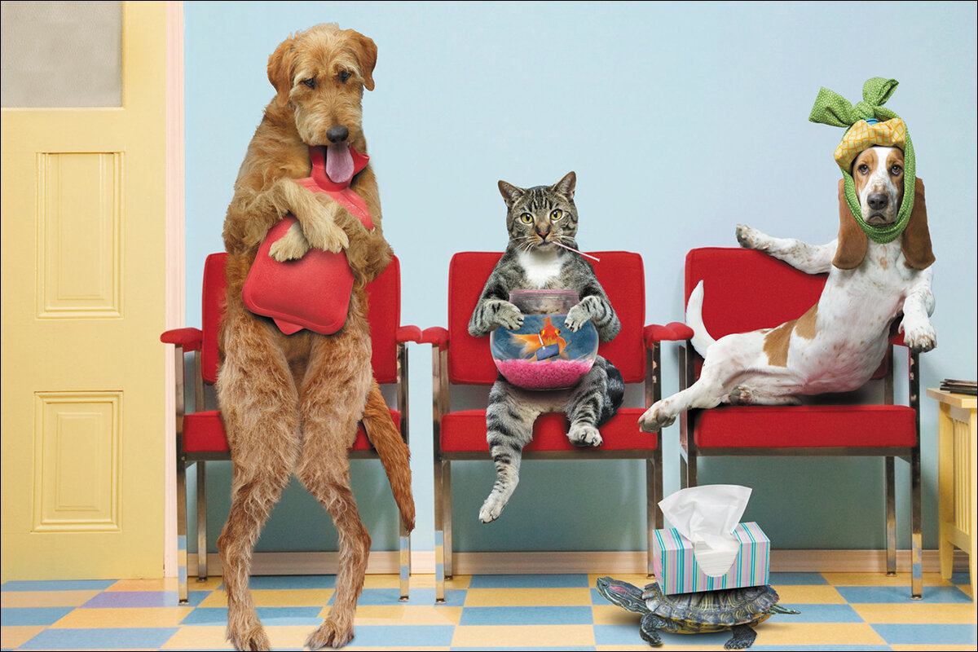
Конкурсы
Например, совместно с соседним Домом культуры «Сортировка» можно проводить различные конкурсы и выставки (собак, кошек, других домашних животных). В призовом фонде могут быть услуги Ветклиники. А участники мероприятий в дальнейшем могут стать клиентами клиники.
Можно провести акции для постоянных клиентов и конкурсы креативных рисунков, фотографий, видеороликов с участием домашних питомцев.

Slide 10
Спасибо за внимание!!!

